Slide 1
9 景 气 预 测 法
9.1 景气循环概述
9.2 景气指标体系
9.3 扩散指数
9.4 合成指数
回总目录

Slide 2
9.1 景 气 循 环 概 述
一、景气和景气分析
景气
景气是对经济发展状况的一种综合性描述，用以说明经济的活跃程度。经济景气是指总体经济呈上升趋势，经济不景气是指总体经济呈下滑的发展趋势。
回总目录
回本章目录

Slide 3
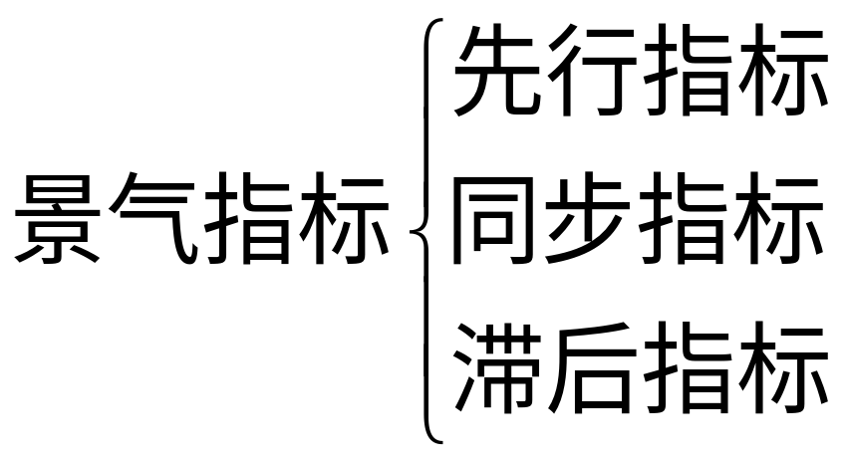
景气指标
经济的景气状态，是通过一系列经济指标来描述的，称为景气指标。景气指标是从众多的经济指标中挑选出来的，分为先行指标、同步指标和滞后指标三类。
回总目录
回本章目录

Slide 4
二、景气循环的概念及其阶段
景气循环
景气循环又称经济波动，也称经济周期。经济周期分为古典周期和现代周期。一个标准的经济周期，通常包括扩张和收缩两个时期，分为四个阶段：复苏、高涨、衰退和萧条。
复苏
萧条
高涨
衰退
回总目录
回本章目录

Slide 5
景气阶段分类
按类别：
（1）古典周期
（2）现代周期
按长度：
（1）短：基钦周期
（2）中：尤格拉周期
（3）中长：库兹涅茨周期
（4）长：康德拉提耶夫周期
回总目录
回本章目录

Slide 6
9.2 景 气 指 标 体 系
一、景气指标选择原则
景气预测是通过正确地选择景气指标体系来实现的。景气指标的选择应遵循四个原则：
（1）重要性和代表性
指标所代表的内容是经济发展某一方面的综合反映，在经济的总量活动中居重要地位，同时又具有某类指标的基本波动特征
回总目录
回本章目录

Slide 7
（2）可靠性和充分性
可靠性是指数据的准确性和统计口径上的一致性。充分性要求指标样本具有足够的长度，以满足季节调整的数据处理要求，并能揭示其循环波动的规律。
（3）一致性和稳定性
一致性指景气波动发生变化时，指标的波动状况发生相应的变化，或提前、或延迟一段时间表现出来。稳定性指标总能以相对稳定的时滞发生这种变化。
回总目录
回本章目录

Slide 8
（4）及时性和光滑性
景气指标用于短期分析和预测，因而要求
及时地获得统计数据，并要求指标具有一定的
光滑型，不顾则波动因素较少的指标更能满足
预测的要求。
回总目录
回本章目录

Slide 9
9.3 扩 散 指 数
一、景气指标的分类
基准循环
要从众多的经济指标中选出供景气预测使用的先行、同步、滞后指标，必须依据一个基准。
回总目录
回本章目录

Slide 10
基准循环的确定方法：
（1）以重要的经济指标（GNP、GDP、工业总
产值等）的周期为基准循环；
（2）专家意见及专家评分；
（3）经济大事记和经济循环年表；
（4）初选几项重要指标计算历史扩散指数；
（5）以一致合成指数转折点为基础。
回总目录
回本章目录

Slide 11
景气指标的分类方法：
（1）峰谷对应法（图示法）
（2）时差相关法
（3）KL信息量法
（4）马场法
（5）循环聚类法
（6）三角函数法
回总目录
回本章目录

Slide 12
二、扩散指数的编制
指标数据处理
经济时间序列一般可以分解为四个因素：长期趋势T、周期变动C、季节因素S和不规则变动I，并有如下三种模型：
乘法模型：
Y=TCSI
加法模型：
T=T+C+S+I
混合模型：
Y=TC+SI
回总目录
回本章目录

Slide 13
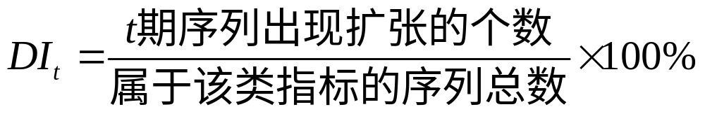
扩散指数DI的计算
（1）确定经济波动的类型
（2）计算增长率
对于古典周期，求序列TC的各期增长率，若为正，则记为“扩张”，反之为“收缩”，若为零则不予统计。
对于现代周期，求序列C的各期增长率，若为正，则记为“扩张”，反之为“收缩”，若为零则不予统计。
（3）运用公式计算指数
回总目录
回本章目录

Slide 14
三、扩散指数的应用
（1）当0< <50%时，表明上升指标数小于下降
指标数，经济系统运行于不景气空间的后期。
（2）当50%< <100%时，表明上升指标数多于
下降指标数，经济系统运行于景气空间，
随着向峰值100%逼近，经济越来越热。
回总目录
回本章目录

Slide 15
（3）当100%> >50%时，表明上升指标数仍然
多于下降指标数，经济系统运行于景气空
间后期，经济正在走下坡路，整个经济系
统正处于降温阶段。
（4）当50%> >0时，表明经济运行发生重大
转折，上升指标数小于下降指标数，经济
系统处于全面收缩阶段，经济系统进入一
个新的不景气空间前期。
回总目录
回本章目录

Slide 16
例 题
• 例 1
经济处于古典周期内，同时已知经济刚刚达到顶峰。下表为先行指标组中5个指标在2000年6月和7月的观测值，根据此表计算1个月的扩散指数，并分析此事经济所处的空间。
日期 | 指标1 | 指标2 | 指标3 | 指标4 | 指标5
2000年6月 | 141.55 | 305.2 | 150729 | 54.9 | 44749
2000年7月 | 141.49 | 337.2 | 151764 | 54.8 | 44873
回总目录
回本章目录

Slide 17
解 答
（1）计算示性函数I，即计算有多少指标是扩张、
收缩还是基本不变。扩张时I=1，收缩时
I=0，基本不变时I=0.5。
日期 | 指标1 | 指标2 | 指标3 | 指标4 | 指标5
2000年6月 | 141.55 | 305.2 | 150729 | 54.9 | 44749
2000年7月 | 141.49 | 337.2 | 151764 | 54.8 | 44873
I | 0 | 1 | 1 | 0 | 1
回总目录
回本章目录

Slide 18
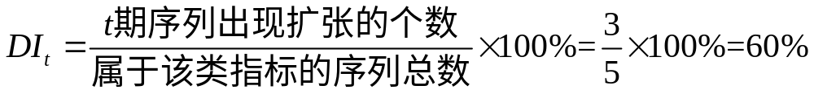
（2）计算扩散指数
（3）画出扩散指数曲线图
扩张临界线
100%
景气空间
景气转折线
50%
不景气空间
不景气空间
回总目录
回本章目录

Slide 19
由于 ，经济又刚刚达
到过顶峰，说明经济现在处在景气空间后
期，经济正在走下坡路，整个经济系统正
处在降温阶段。
回总目录
回本章目录

Slide 20
9.4 合 成 指 数
一、合成指数编制
合成指数又称综合指数。它的计算方法是先求出每个指标的对称变化率；然后求出先行、同步和滞后三组指标的组内、组间平均变化率，使得三类指标可比；最后，以某年为基年，计算出其余年份各月（季）的（相对）指数。
回总目录
回本章目录

Slide 21
二、预警系统
预警系统原理
预警系统的原理是选择一组反映经济发展状况的敏感指标，运用有关的数据处理方法，将多个指标合并为一个综合性指标，通过一组类似于交通管制信号红、黄、绿灯的标识，利用这组指标和综合指标对当时的经济状况发出不同的信号，通过观察信号的变动情况，来判断未来经济增长的趋势。
回总目录
回本章目录

Slide 22
预警系统的作用
（1）正确评价当前宏观经济的状态，恰当地反
映经济形势的冷热程度，并能承担短期经
济形势分析的任务。
（2）能描述宏观经济运行的轨迹，预测其发展
趋势，在重大经济形势变化或发生转折前，
能及时发出预警信号，提醒决策者要制定
合适的政策，防止经济发生严重的衰退或
发生经济过热。
回总目录
回本章目录

Slide 23
（3）能及时地反映宏观经济的调控效果，，判
断宏观经济调控措施是否运用恰当，是否
起到了平抑经济波动幅度的效果。
（4）有利于企业的经营决策。
（5）有利于改革措施出台时机的正确决策。
回总目录
回本章目录

